Slide 1
Краткая презентация образовательной программы дошкольного образовательного учреждения (ОП ДО в соответствии с ФОП ДОО)
Муниципальное бюджетное дошкольное образовательное учреждение
детский сад общеразвивающего вида
с приоритетным осуществлением деятельности
по физкультурно-оздоровительному развитию детей
№ 40 «Кораблик», г. Николаевска-на-Амуре, Хабаровского края
Николаевск-на-Амуре, 2024

Slide 2
Образовательная программа
дошкольного образовательного учреждения –
локальный нормативный акт, определяющий содержание дошкольного образования в дошкольном образовательном учреждении
Программа
разработана на основе:
Федеральной образовательной программы дошкольного образования (далее ФОП ДО),
Федерального государственного образовательного стандарта дошкольного образования (далее – ФГОС ДО)
с учетом нормативных правовых актов, содержащих обязательные требования к условиям организации дошкольного образования, а также в соответствии с федеральными, региональными, муниципальными нормативными документами и локальными нормативными актами

Slide 3
Цель Программы - разностороннее развитие ребенка в период дошкольного детства с учетом возрастных и индивидуальных особенностей на основе духовно-нравственных ценностей российского народа, исторических и национально-культурных традиций (п.41.1. ФОП ДО).
Задачи разработаны на основе ФГОС ДО (п.1.6. ФГОС ДО), уточнены и расширены в ФОП ДО.
https://fgos.ru/fgos/fgos-do/https://files.oprf.ru/storage/image_store/docs2022/programma15122022.pdf
(соответствует п. 1.6. ФГОС ДО, п. 1.1.1 ФОП ДО)

Slide 4
Приоритетным направлением деятельности МБДОУ ДС № 40 является
физкультурно-оздоровительное развитие детей, в соответствии с которым, решаются следующие задачи:
• Содействие сохранению здоровья каждого дошкольника путём инновационных здоровьесберегающих технологий;
• Повышение профессиональной компетенции педагогов по организации и проведению физкультурно-оздоровительной работы с дошкольниками.
• Активизация взаимодействия с родителями (законными представителями) по сохранению и укреплению здоровья детей.

Slide 5
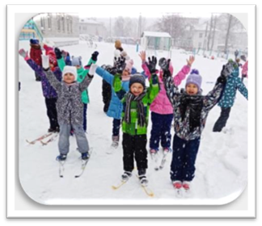
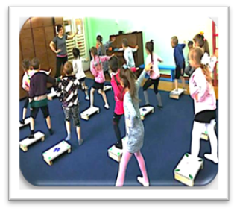
В рамках реализации
физкультурно-оздоровительного направления деятельности, в ДОУ проводится работа по дополнительному образованию детей:
«Степ – Аэробика»
«Волшебная лыжня»
«Мир шахматных полей»
«Маленькая ракетка»

Slide 6
Структура ОП МБДОУ ДС № 40
Целевой раздел
2. Содержательный раздел
Содержит:
цели, задачи, принципы ФОП
планируемые результаты освоения ФОП в разные периоды детства
подходы к педагогической диагностике достижения планируемых результатов
3. Организационный раздел
Включает:
задачи и содержание образовательной деятельности по образовательным областям во всех возрастных группах
направления и задачи КРР
рабочую программу воспитания
иные материалы
Содержит:
психолого-педагогические, кадровые условия, МТО
примерный режим дня
примерный перечень произведений искусства
примерный календарный план воспитательной работы

Slide 7
Обязательная инвариантная
Вариативная часть, формируемая участниками образовательных отношений
Программа
состоит из
Обеспечивает физическое и психическое развитие детей в различных видах деятельности

Slide 8
Образовательная деятельность в ДОУ включает:
- образовательную деятельность, осуществляемую в процессе организации различных видов детской деятельности;
- образовательную деятельность, осуществляемую в ходе режимных процессов;
- самостоятельную деятельность детей;
- взаимодействие с семьями детей по реализации образовательной программы ДО (п.24.1. ФОП ДО).
К культурным практикам относят игровую, продуктивную, познавательно-исследовательскую, коммуникативную практики, чтение художественной литературы (п.24.19. ФОП ДО)

Slide 9
Компоненты деятельности ДОУ:
экологический
региональный
познавательный
художественно- эстетический
физкультурно-оздоровительный
патриотический
экономический

Slide 10
Экологический компонент - реализуется в рамках работы кружка по дополнительному образованию - «Дошколятам о природе», применения инновационной технологии «Экологический посткроссинг», а также, на занятиях (НОД) по ознакомлению с окружающим миром, в совместной деятельности педагога с детьми, в свободной деятельности детей.
Региональный компонент- Реализуется в рамках работы мини-музея - «Мой край», парциальных программ «Маленькие дальневосточники» Л.А. Кондратьевой, «Дошкольникам о Хабаровском крае» Г.Н.Паневина,М.А.Орешкова и методического пособия -«Хабаровский край в играх, легендах и сказках». А также, на занятиях (НОД) по ознакомлению с окружающим миром, в совместной деятельности педагога с детьми, в свободной деятельности детей.
Познавательный компонент - реализуется в рамках работы кружка по дополнительному образованию - «Роботоша», в рамках инновационной площадки по формированию информационного пространства ДОО с применением цифровых и дистанционных образовательных технологий компании «Новый Диск» платформы «Робоборик»- «Развиваемся вместе". а так же на занятиях (НОД) по ознакомлению с окружающим миром, в совместной деятельности педагога с детьми, в свободной деятельности детей.

Slide 11
Художественно-эстетический компонент - реализуется в рамках работы кружков по дополнительному образованию - «Маскарад», «Амурский бриз», «Оригами», «Волшебный квиллинг». А также, на занятиях по продуктивной деятельности, в совместной деятельности педагога с детьми, в свободной деятельности детей.
Физкультурно-оздоровительный компонент- Работа по компоненту реализуется в рамках работы кружков по дополнительному образованию: «Степ-Аэробика» и «Волшебная лыжня», «Мир шахматных полей», а так же, реализацию парциальных программ:«Бадминтон для дошкольников» (Тимофеева Л.Л.), «Формирование привычки самообслуживания уход за зубами у детей 4-6 лет»(Антонова А.А.,Галёса С.А.,Лучшева Л.Ф.), Программа «Феникс». Шахматы для дошкольников / Кузин А. В., Коновалов Н. В., Скаржинский Н. С. «Программа обучения детей плаванию в детском саду» (Воронова Е.К.), «Са-Фи-Дансе» (Фирилева Ж.Е.,Сайкина Е. Г.) «Лыжи в детском саду. Голощекина М.П.

Slide 12
Патриотический компонент - реализуется в рамках специализированной группы «Кадеты», с использованием методического обеспечения: «Мы живем в России. Гражданско-патриотическое воспитание дошкольников» (Осипова Л.Е) , «Юный кадет» (творческая группа педагогов МБЛОУ ДС № 40) и «Формирование патриотических чувств дошкольников в условиях юнармейского движения «Маленький юнармеец» (Т.Ф. Шульженко, И.Н. Астахова, Н.Н. Карпович)на занятиях по ознакомлению с окружающим миром, в совместной деятельности педагога с детьми, в свободной деятельности детей, а так же, в рамках инновационной деятельности по созданию музейной комнаты «Патриот».
Экономический компонент - реализуется в рамках работы кружка по дополнительному образованию «Азбука финансовой грамотности», а также, на занятиях по познавательному развитию, в совместной деятельности педагога с детьми, в свободной деятельности детей.

Slide 13
Социально-демографические особенности:
В МБДОУ ДС № 40 происходит зачисление детей
с 2-х месяцев до 8 лет включительно.
В соответствии с Уставом в организации
функционирует 11 групп:
Из них – 1 группа – младенческого возраста, 3 группы раннего возраста, 7 групп дошкольного возраста.
Всего в МБДОУ ДС № 40 воспитывается 232 ребенка.
(данные на декабрь 2024)
Все группы общеразвивающей направленности и скомплектованы по одновозрастному принципу.

Slide 14
Инновационные направления деятельности ДОУ:
Формирование информационного пространства ДОО с применением цифровых и дистанционных образовательных технологий компании «Новый Диск» платформы «Робоборик»
Создание нового предметно-развивающего образовательного пространства
«Музейная комната «Патриот»
на базе
детского сада

Slide 15
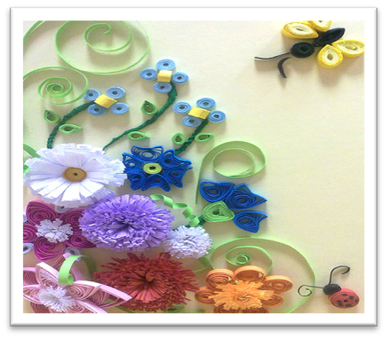
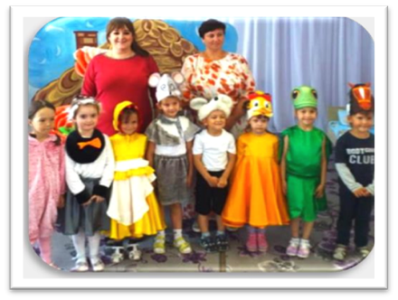
Работа по дополнительному образованию детей
«Дошколятам о природе»
«Волшебный квиллинг»
«Азбука финансов»
«Маскарад»
«Роботоша»

Slide 16
Характеристика взаимодействия ДОУ
с семьями воспитанников
Цели взаимодействия:
Задачи взаимодействия:
Информирование родителей и общественности относительно целей дошкольного образования, общих для всего образовательного пространства РФ, о мерах господдержки семьям, имеющим детей дошкольного возраста, а также об образовательной программе, реализуемой в ДОО.
Просвещение родителей, повышение их правовой, психолого-педагогической компетентности в вопросах охраны и укрепления здоровья, развития и образования детей.
Создание условий для развития ответственного и осознанного родительства как базовой основы благополучия семьи.
Построение взаимодействия в форме сотрудничества и установления партнерских отношений с родителями детей младенческого, раннего и дошкольного возраста для решения образовательных задач.
Вовлечение родителей в образовательный процесс.
Обеспечение единства подходов к воспитанию и обучению детей в условиях ДОО и семьи; повышение воспитательного потенциала семьи.
Обеспечение психолого-педагогической поддержки семьи и повышение компетентности родителей в вопросах образования, охраны и укрепления здоровья детей младенческого, раннего и дошкольного возраста.
Принципы взаимодействия:
Приоритет семьи в воспитании, обучении и развитии ребенка
Открытость
Индивидуально-дифференцированный подход
Возрастосообразность

Slide 17
Особенности взаимодействия педагогического коллектива с семьями воспитанников
(в соответствии с ФОП ДО п. 26)
Анкетирование
Родительские собрания, конференции, мастер-классы
Управление ДОУ через родительский комитет
Консультирование
Родительские уголки и информационные стенды
Дни открытых дверей
Участие в создании развивающей среды
Участие в педагогическом процессе
Совместные мероприятия с участием воспитанников, педагогов, родителей

Slide 18
Направления и задачи, содержание коррекционно-развивающей работы
(в соответствии с ФОП ДО п.27-28)

Slide 19
Логопедический пункт в ДОУ обеспечивает индивидуализированный и системный подход к коррекции речевых нарушений
Психолого-педагогический консилиум (ППк)
выявляет детей с особыми образовательными потребностями, с ограниченными возможностями здоровья и детей с нарушениями речи, обусловленными недостатками в их физическом, психическом и речевом развитии

Slide 20
Программа воспитания
Разработана
на основе ФОП ДО,
требований Федерального закона № 304-ФЗ от 31.07.2020 «О внесении изменений в Федеральный закон «Об образовании в Российской Федерации» по вопросам воспитания обучающихся»,
с учетом Плана мероприятий по реализации в 2021-2025 годах Стратегии развития воспитания в Российской Федерации на период до 2025 года.
Программа отражает интересы и запросы участников образовательных отношений:
ребенка, признавая приоритетную роль его личностного развития на основе возрастных и индивидуальных особенностей, интересов и потребностей;
родителей ребенка (законных представителей) и значимых для ребенка взрослых;
государства и общества.

Slide 21
Общая цель воспитания в ДОУ - личностное развитие каждого ребенка с учетом его индивидуальности и создание условий для позитивной социализации детей на основе традиционных ценностей российского общества, что предполагает:
- формирование первоначальных представлений о традиционных ценностях российского народа, социально приемлемых нормах и правилах поведения;
- формирование ценностного отношения к окружающему миру (природному и социокультурному), другим людям, себе;
становление первичного опыта деятельности и поведения в соответствии с традиционными ценностями, принятыми в обществе нормами и правилами (п..29.2.1.1 ФОП ДО)
Общие задачи воспитания :
содействовать развитию личности , основанному на принятых в обществе представлениях о добре и зле, должном и недопустимом:
способствовать становлению нравственности , основанной на духовных отечественных традициях, внутренней установке личности поступать согласно своей совести:
создавать условия для развития и реализации личностного потенциала ребенка, его готовности к творческому самовыражению и саморазвитию, самовоспитанию
осуществлять поддержку позитивной социализации ребенка посредством проектирования и принятия уклада, воспитывающей среды, создание воспитывающих общностей. (п.29.2.1.2 ФОП ДО).

Slide 22
Направления воспитания
Патриотическое направление
Духовно-нравственное направление воспитания
Социальное направление воспитания
Познавательное направление воспитания
Физическое и оздоровительное направление воспитания
Трудовое направление воспитания
Эстетическое направление воспитания
Концептуальные положения воспитательной системы ДОУ
формирование общей культуры, духовно-нравственных ценностей, развитие физических, интеллектуальных, нравственных, эстетических и личностных качеств, формирование предпосылок учебной деятельности, сохранение и укрепление здоровья воспитанников,
создание комфортных, безопасных условий для всестороннего развития, воспитания детей, их успешной социализации,
сплочение и консолидация коллектива ДОУ, укрепление социальной солидарности, повышение доверия личности, к жизни в России, согражданам, коллегам, обществу, настоящему и будущему малой Родины, Российской Федерации, на основе базовых ценностей Российского гражданского общества и развитие у подрастающего поколения навыков позитивной социализации

Slide 23
Приказ Минпросвещения России от 25.11.2022 N 1028 "Об утверждении федеральной образовательной программы дошкольного образования" (Зарегистрировано в Минюсте России 28.12.2022 N 71847)
http://publication.pravo.gov.ru/Document/View/0001202212280044

